Slide 1
Hands On Lab
“Ontology & Graph RAG”
2026.05
도버이앤씨(주)

Slide 2
목차
Hands On Lab 소개
Apache Kafka 4.x 이해하기
Event 처리
Stream 처리
ELK를 이용한 모니터링
요약

Slide 3
1
Hands On Lab 소개
1.1 Hands On Lab 목적
1.2 Hands On Lab 환경
1.3 Oracle Virtual Box 설치 및 준비

Slide 4
1.1 Hands On Lab 목적
본 Hands On Lab은 Ontology를 이해하고 연관된 솔루션을 이용해서 구축하는 것을 실습한다.
본 Hands On Lab의 진행 순서는 다음과 같다
Oracle VirtualBox 기반으로 Hands On Lab 환경 구성
Ollama 설치 및 사용
Open WEB UI 설치 및 사용
Fuseki를 이용한 Ontology 구축
Protege를 이용해서 TTL 설계
JBoss jBPM을 이용한 동적 적용
제외 되는 것
LLM에 대한 이해
Python, SPARQL 등 프로그래밍 관련 설명

Slide 5
1.2 Hands On Lab 환경
Oralce Virtual Box 기반의 가상머신을 이용
Windows, Linux, macOS 등 상관 없이 VirtualBox 설치 후 이미지 로딩 후 사용 가능 (참고, Windows 환경에서는 불안정함 – Pending, 비정상 종료 등 발생)
Snapshot 기능을 이용해서 원하는 시점을 되돌릴 수 있음
상업적 목적 아니면 무료로 사용할 수 있음
Hands On Lab 가상머신 구성
Ubuntu 24.04 Desktop 사용
Open Web UI, jBPM은 DOCKER 사용
나버지 소프트웨어는 가상머신에서 직접 사용
노트북 혹은 PC에 Oracle Virtual Box 사전 설치 필요
DISK 50GB 이상 필요 -> Hands On VM 요구 사항
ollama 모델에 따라 디스크 소모 많아짐.
본 lab에서는 최소 용량 모델인 qwen3:latest 사용
RAM 최소 8GB 이상 필요, 권장 16GB
https://www.virtualbox.org

Slide 6
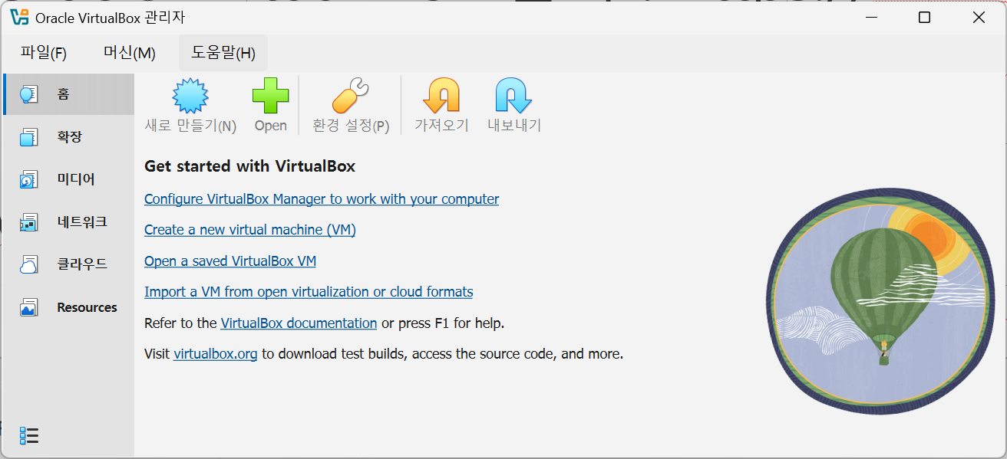
1.3 Oracle Virtual Box 설치 및 준비
Oracle Virtual Box 설치 : https://www.virtualbox.org/
Windows, macOS, Linux (Ubuntu, RedHat 계열) 설치 가능
VirtualBox 설치 후 실행
좌측 TAB에 홈, 확장, 미디어, 네트워크, 클라우드, 리소스 가 있다.
운영 환경에서 사용 하지 말 것 : 라이선스, 안정성 등 이슈 있음

Slide 7
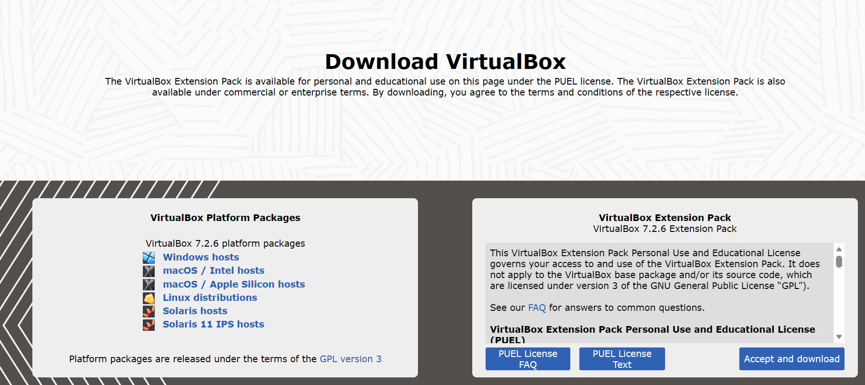
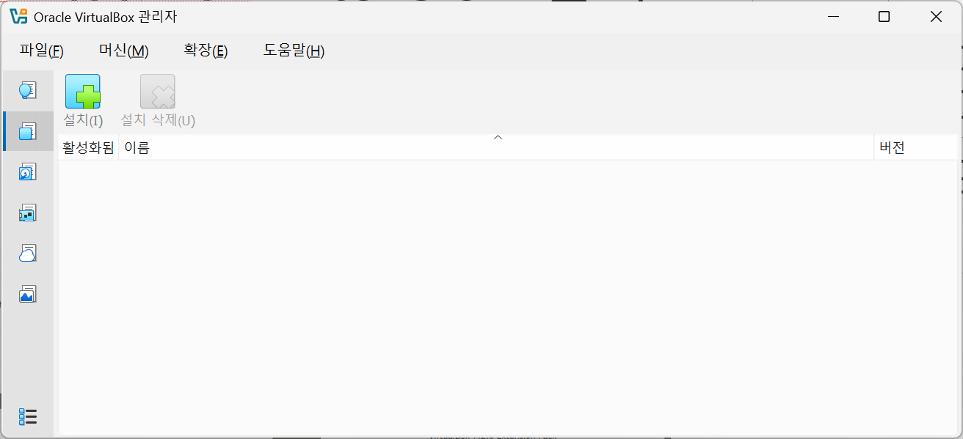
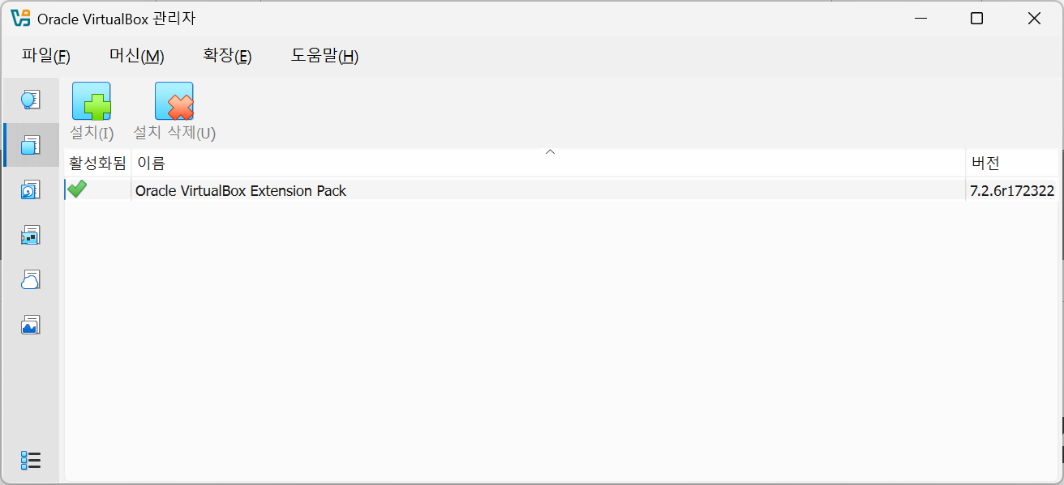
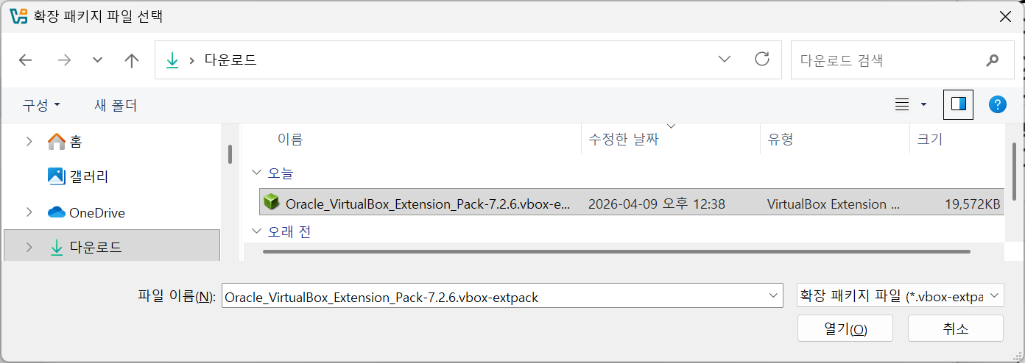
1.3 Oracle Virtual Box 설치 및 준비
VirtualBox Extension 설치 (Recommend)
https://www.virtualbox.org/wiki/Downloads 의 우측 중간에 “Accept and download” 버튼을 클릭하면 Extension을 다운로드 할 수 있다.
VirtualBox 화면의 “확장“ TAB에서 다운로드 한 Extension을 설치한다.
Extension 설치시 Host와 Drag & Drop, Clipboard, 화면 공유 등 가능

Slide 8

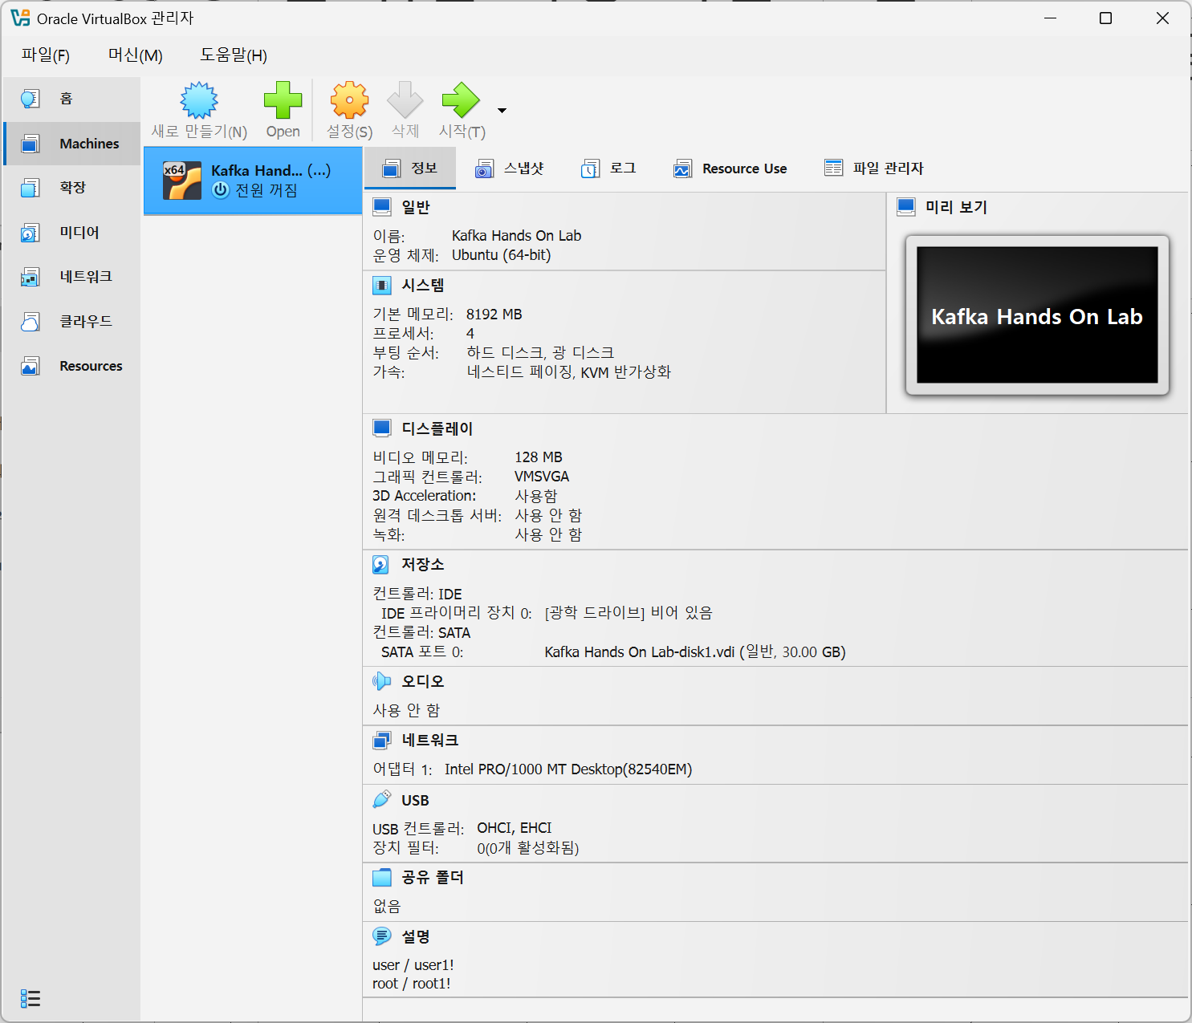
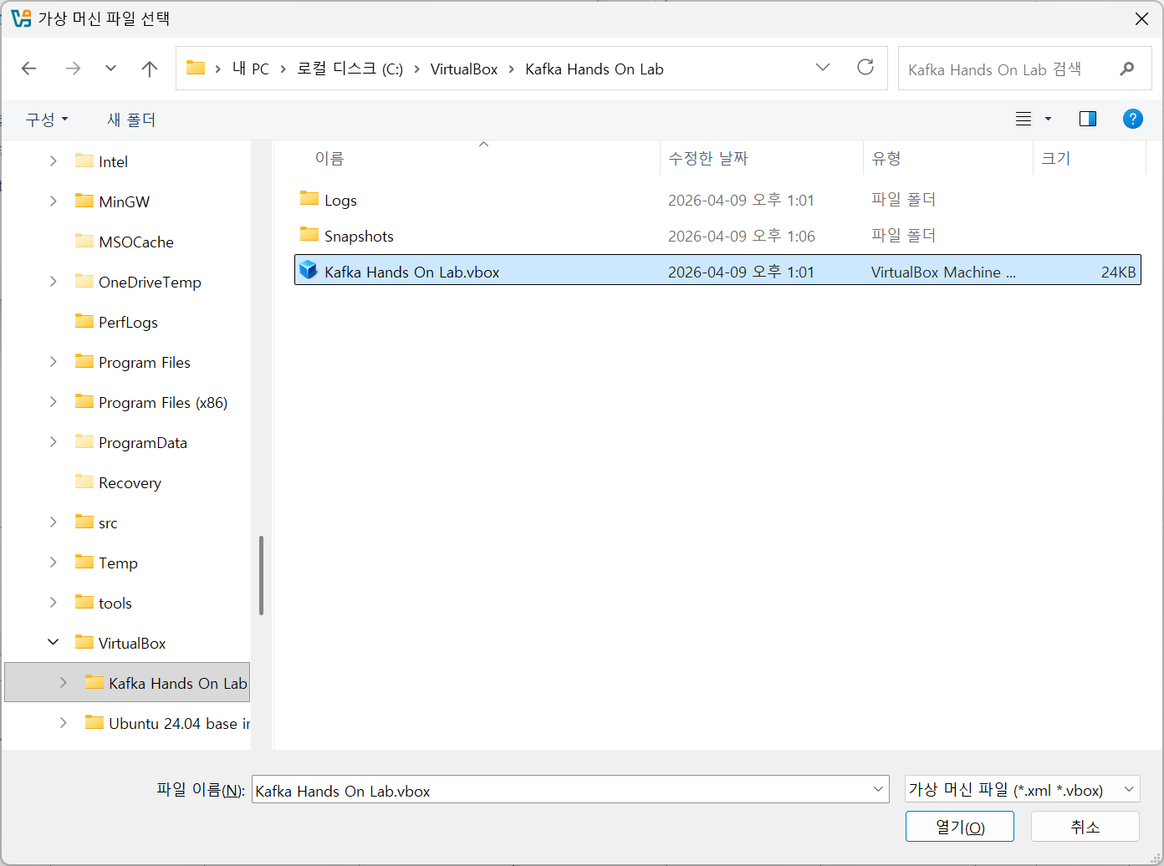
1.3 Oracle Virtual Box 설치 및 준비
Hands On을 위한 가상 머신 오픈
VirtualBox 화면의 “홈“ Open 메뉴를 이용해 제공된 KafkaHandsOnLabHands 가상 머신을 VirtualBox에 반영
가상머신 vbox 파일 선택
가성 머신 로딩 후 정보. “시작” 버튼을 클릭하면 실행된다.
필요시 “설정＂을 통해 가상 머신 환경을 수정한다. (네트워크 설정 변경 필요)

Slide 9
1.3 Oracle Virtual Box 설치 및 준비
CPU / MEMORY / Network 설정 (Optional)
VM을 제작한 환경과 사용하는 환경이 다를 수 있어서 필요시 “설정”으로 수정한다.
CPU : 4 CORE, MEM 4GB 셋팅 -> PC 환경에 따라 필요 설정 변경
NETWORK : Bridge 선택 후 HOST PC에 설정된 비디오 카드 선택
주의 사항
설정한 NETWORK Adaptor가 PC마다 다른 관계로 HOST PC의 Adaptor로 변경 필요
디스플레이 옵션의 3d Accelation은 PC 그래픽 카드에 따라 오동작 할 수 있음 (선택 해제 후 사용)
Graphics Controller는 VMSGA 선택 (Linux 계열 게스트 사용시 선택)
Windows 계역을 VBoxSGA 사용 권장

Slide 10
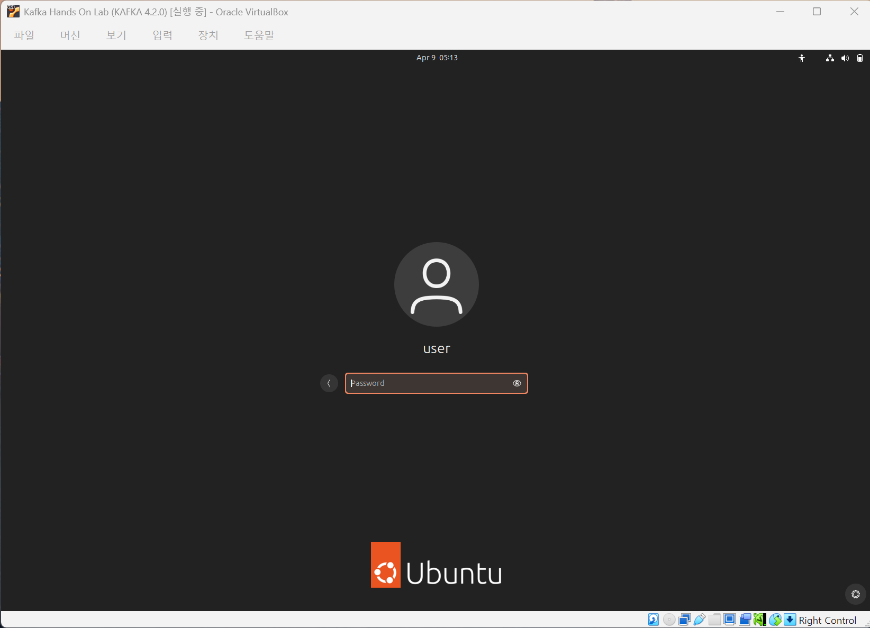
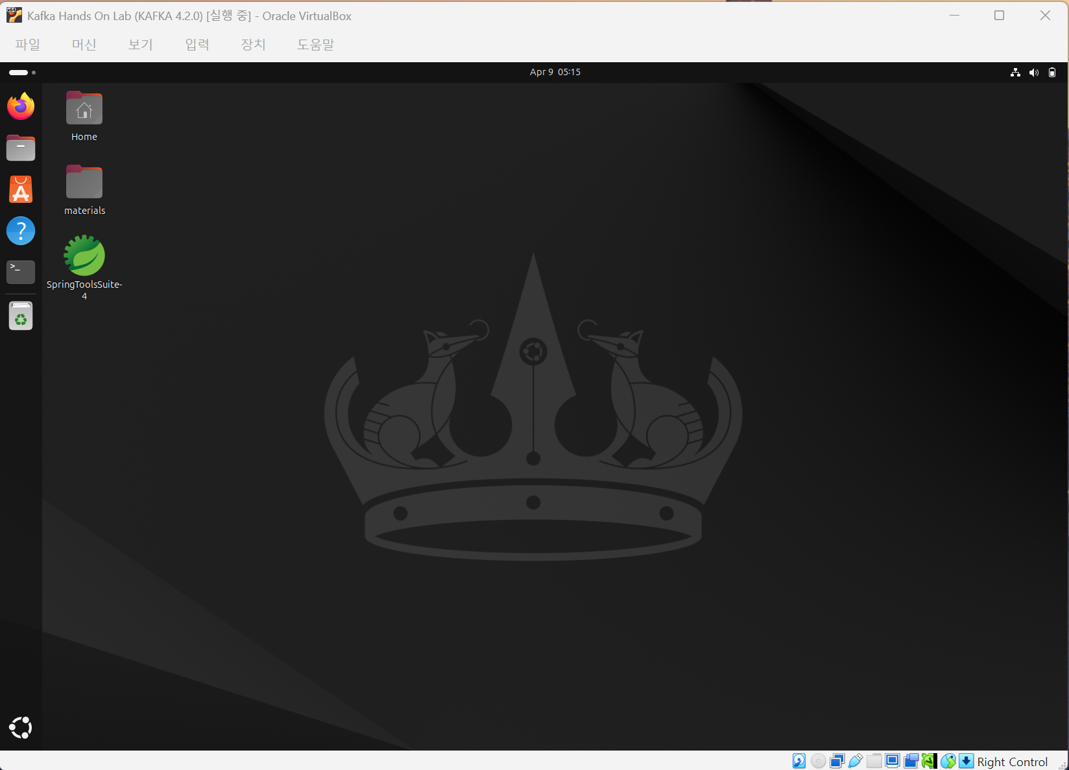
1.3 Oracle Virtual Box 설치 및 준비
가상 머신 계정 (root로 로그인은 안됨)
로그인 계정 : user / user1!
관리자 계정 : root / root1! (su 로만 계정 변경 가능, 로그인은 안됨)
가상 머신에서 하거나, SSH 로 연결해서 Lab 진행 가능

Slide 11
2
Ontology 개요
2.1 ..
2.2 ..

Slide 12
2.1 프로세스 흐름
본 LAB을 통해 최종적으로 구현하려는 목표는 LLM 기반의 Ontology를 구축해서 질의에 응답하는 시스템을 만드는 것이다.
1
2
3
자연어 질문
SPARQL 변환 및 검색
답변 생성
• 사용자가 자연어로 질문을 입력
• LLM이 의도와 핵심 엔티티 파악
• 예: 위치(강남역), 시간(오늘),
행위(차이용)
• LLM이 질문을 SPARQL 쿼리로 변환
• Fuseki에서 정확한 사실 데이터 검색
• 검색된 사실을 LLM의 컨텍스트로 주입
• 사실 기반의 자연스러운 답변 생성
• 근거 데이터 배지 표시로 투명성 확보
Ollama로 자연어 질문 분석
Protege로 Ontology 모델링
Ollama로 SPARQL 생성
필요시 Python 코딩
SPARQL로 Fuseki 검색
Fuseki 검색 결과 Ollama로 답변 생성
** 단계별로 Ollama, Protege, Fuseki를 사용하며 상호 연계를 위하여 Python을 이용한다.

Slide 13
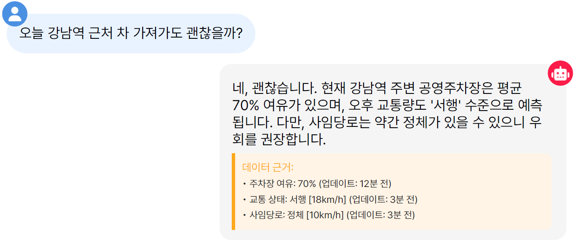
2.2 질의/응답 예
간단한 질의에 대하 Ontology를 거쳐 Ollama로 응답하는 목표 시스템 예
Ollama 모델에 따라 생성되는 자연어 형태는 다름
(** 위 예제는 qwen3로 생성한 결과임)

Slide 14
2.3 연관 솔루션 정리
Ontology 기반 질의/응답 시스템은 다양한 선택이 가능한데 이곳에서는 가장 쉽고 빠르게 익힐 수 있는 것을 선택했다.

Slide 15
3
Ontology Quick Start
2.1 ..
2.2 ..

Slide 16
3.1 Ollama 설치 및 활용
Ollama는 대표적인 로컬 환경에서 대규모 언어 모델(LLM)을 쉽게 실행할 수 있게 해주는 오픈소스 도구다.
https://ollama.com/ 에 상세한 정보 확인 가능. 다른 유명한 도구로 LM Studio가 있다.
Ollama는 아래와 같은 장점이 있다.
설치가 쉽다 : sh 스크립트 하나 실행시키면 설치가 완료된다.
CLI가 직관적 : Docker 쓰듯이 pull, run 명령어로 모델 관리한다
API가 표준적 : OpenAI API 형식이라 기존 코드 재활용 가능성이 높다
리소스 효율적 : 메모리 사용량이 다른 도구보다 적다.
활발한 커뮤니티 : GitHub Stars 148,000개, 지속적인 업데이트 중이다.
# ollama 설치 : Ubuntu 기준
curl -fsSL https://ollama.com/install.sh | sh
# 설치 결과
user@ontology:~$ curl -fsSL https://ollama.com/install.sh | sh
>>> Installing ollama to /usr/local
>>> Downloading ollama-linux-amd64.tar.zst
######################################################################## 100.0%
>>> Creating ollama user...
>>> Adding ollama user to render group...
>>> Adding ollama user to video group...
>>> Adding current user to ollama group...
>>> Creating ollama systemd service...
>>> Enabling and starting ollama service...
Created symlink /etc/systemd/system/default.target.wants/ollama.service → /etc/systemd/system/ollama.service.
>>> The Ollama API is now available at 127.0.0.1:11434.
>>> Install complete. Run "ollama" from the command line.
WARNING: No NVIDIA/AMD GPU detected. Ollama will run in CPU-only mode. -> 가상머신은 GPU를 인식 못해서 경고 발생
user@ontology:~$

Slide 17
3.1 Ollama 설치 및 활용
# ollama 설치 : Ubuntu 기준
# ollama 설치 후 프로세스 확인
ps -ef | grep ollama
# 아래와 같이 ollama server 프로세스가 실행되어 있으면 정상
user@ontology:~$ ps -ef | grep ollama
ollama 3795 1 0 01:53 ? 00:00:00 /usr/local/bin/ollama serve
user 3835 3316 0 01:56 pts/0 00:00:00 grep --color=auto ollama
# 외부 접속 가능하도록 수정 :
# 아래 파일의 [Service] 그룹에 Environment="OLLAMA_HOST=0.0.0.0"
sudo vi /etc/systemd/system/ollama.service
# ollama 재기동 및 방화벽 오픈
sudo systemctl daemon-reload
sudo systemctl restart ollama
sudo ufw allow 11434/tcp
# 접속 테스트
curl -v http://localhost:11434/
# 접속 테스트시 아래와 같은 결과 나오면 설치 정상
# 외부에서 가상 머신 IP를 이용해 접속 테스트해도 동일한 결과 나와야 함
Ollama is running

Slide 18
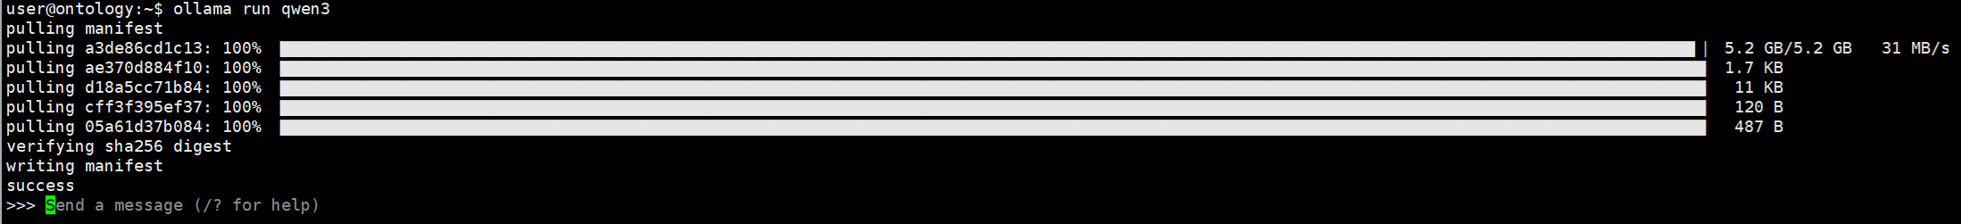
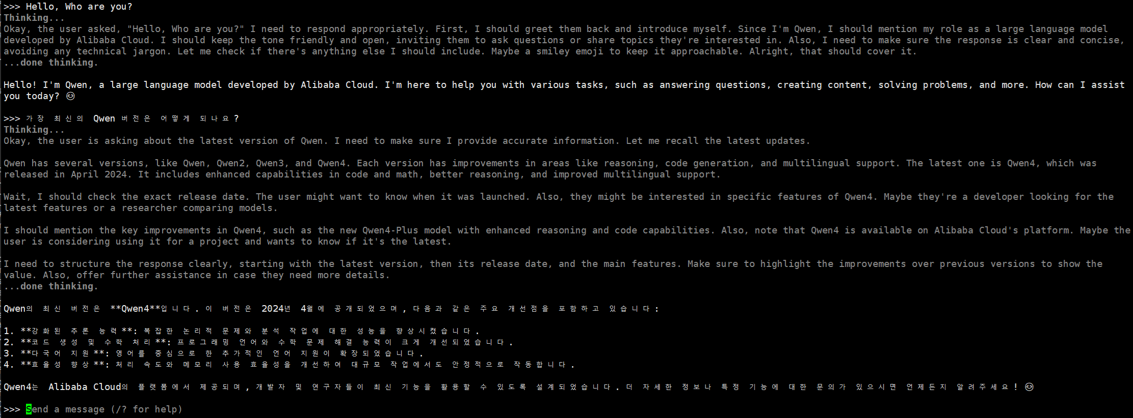
3.1 Ollama 설치 및 활용
# 모델 다운로드 및 실행
# Hands On Lab에서는 가볍게 실행할 수 있는 qwen3 모델을 이용. 다른 모델을 사용해도 무방함
ollama run qwen3
# 모델 다운로드 후 원하는 질문 하면 ollama의 qwen3 모델이 답변을 함
모델에 원하는 문구를 전달한다. 예) Hello, Who are you?
한국어도 잘 인식한다.
가상 머신은 디스크 용량 문제로 큰 모델을 사용하는데 제약이 크다.
다른 모델 사용을 원할 경우 가상 머신이 아닌 GPU가 설치된 호스트 머신에서 사용해야 한다.

Slide 19
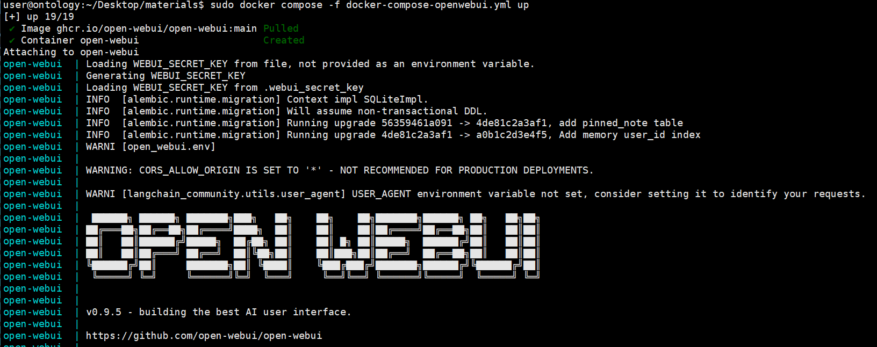
3.2 Open Web UI 설치 및 사용
Ollama의 사용성을 높이기 위해 CLI가 아닌 Open Web UI를 이용해 연동한다.
Open Web UI는 Ollama 외에도 OpenAPI, LM Studio 등을 지원한다.
Python 기반으로 설치가 복잡하여 docker를 이용한다.
# docker compose를 이용한 설치
cd /home/user/Desktop/materials
sudo docker compose -f docker-compose-openwebui.yml up
# docker container 생성 결과
sudo docker ps
# Open WEB UI 접속 : 외부 접속을 위해서는 localhost 대신 가상머신 ip 사용
http://localhost:3000
기본 포트는 8080이지만 충돌방지를 위해 3000으로 변경

Slide 20
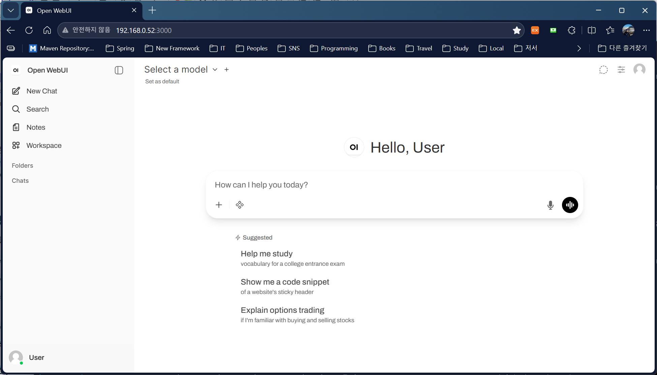
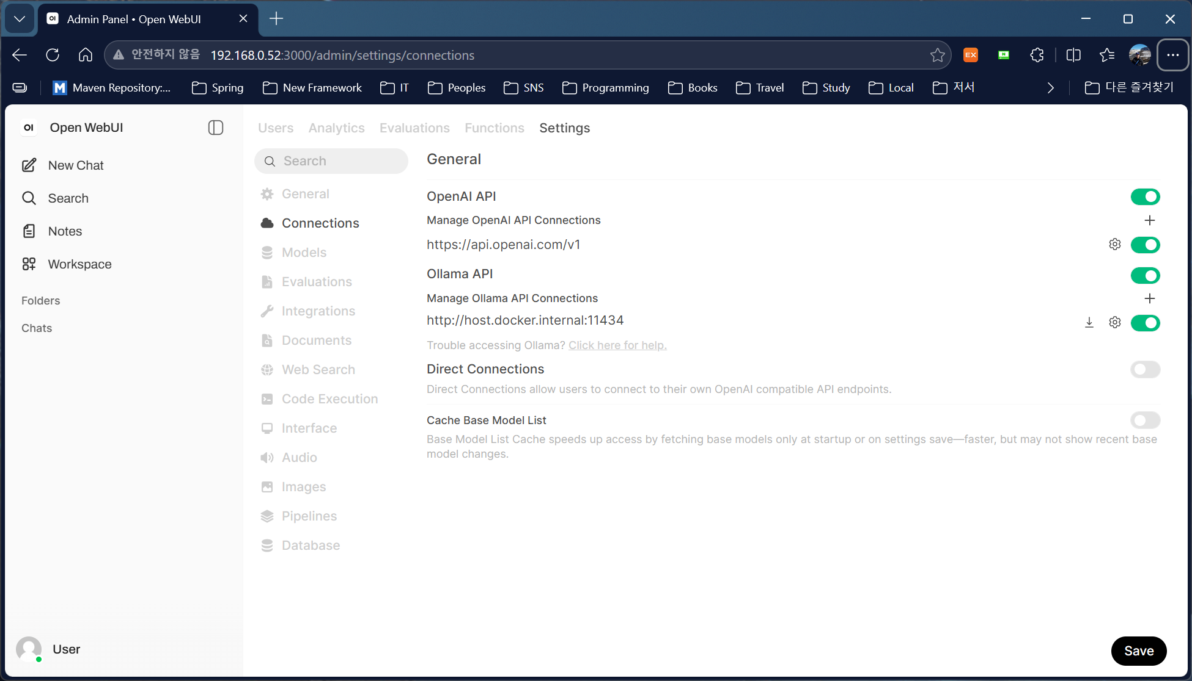
3.2 Open Web UI 설치 및 사용
Open Web UI 설치 이후 최초 ollama와 연동 작업을 해야 한다.
오른쪽 상단 사람 아이콘 클릭
-> Admin Panel -> Settings 화면에서 Connections 메뉴 선택
Manage Ollama API Connection 수정
최초 로그인 : 실습 목적으로 계정 관리 안함
<< 주의 사항>>
* "host.docker.internal" 사용시 docker의 호스트 IP를 자동으로 가져옴
* 정상 동작 하지 않을 경우 가상 머신의 Real IP로 변경
* 11434 방화벽 오픈 여부 확인
* Ollama 설정에서 외부 접속 허용을 위해 /etc/systemd/system/ollama.service 파일 수정 여부 확인

Slide 21
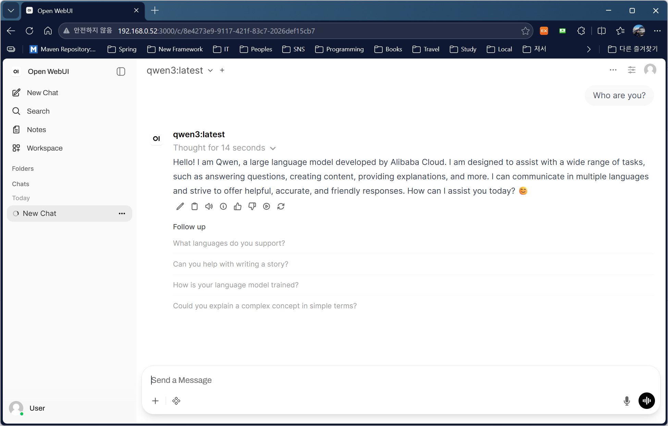
3.2 Open Web UI 설치 및 사용
Open Web UI 채팅 화면에서 다운로드한 모델을 선택 한 후 채팅을 한다.
ollama run 명령으로 최소 1개 이상의 모델을 사전에 다운로드 해야 한다.
앞서 ollama 설치 시 qwen3으로 테스트 해서 qwen3가 기본으로 보인다.

Slide 22
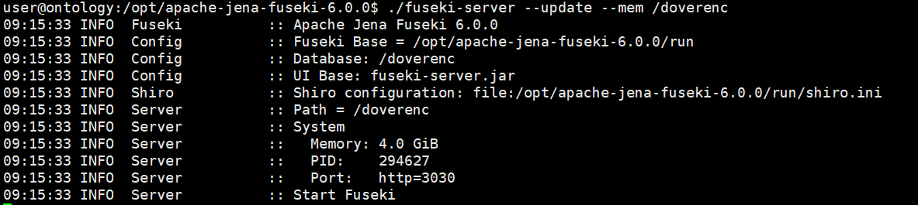
3.3 Apache Jena Fuseki 설치 및 사용
Fuseki는 Apache Jena에서 개발한 RDF(Resource Description Framework) 데이터를 제공하기 위한 서버이다.
SPARQL을 이용해서 RDF 데이터를 조회, 수정 및 추가가 가능하다
Rest API를 이용해서 Turtle, RDF/XML, JSON-LD 등 다양한 포맷의 데이터를 처리할 수 있다.
이 Hands On Lab에서는 Ontology Server 역할을 한다.
# Apache Jena Fuseki 설치
cd /opt
sudo wget https://dlcdn.apache.org/jena/binaries/apache-jena-fuseki-6.0.0.zip
sudo unzip apache-jena-fuseki-6.0.0.zip
sudo chown -R user:user apache-jena-fuseki*
# Fuseki 실행
cd /opt/apache-jena-fuseki-6.0.0
./fuseki-server --update --mem /doverenc
# Fuseki 실행 결과
# 방화벽 오픈
sudo ufw allow 3030/tcp
sudo systemctl restart ufw
<< Option 설명 >>
--update : 데이터를 추가, 삭제, 수정할 수 있음. 옵션 없을 경우 read only
--mem : 메모리에 데이터 저장. 서버 재기동시 데이터 유실 됨
/doverenc : 데이터 최상위 구분 값. 원하는 값 사용 가능

Slide 23
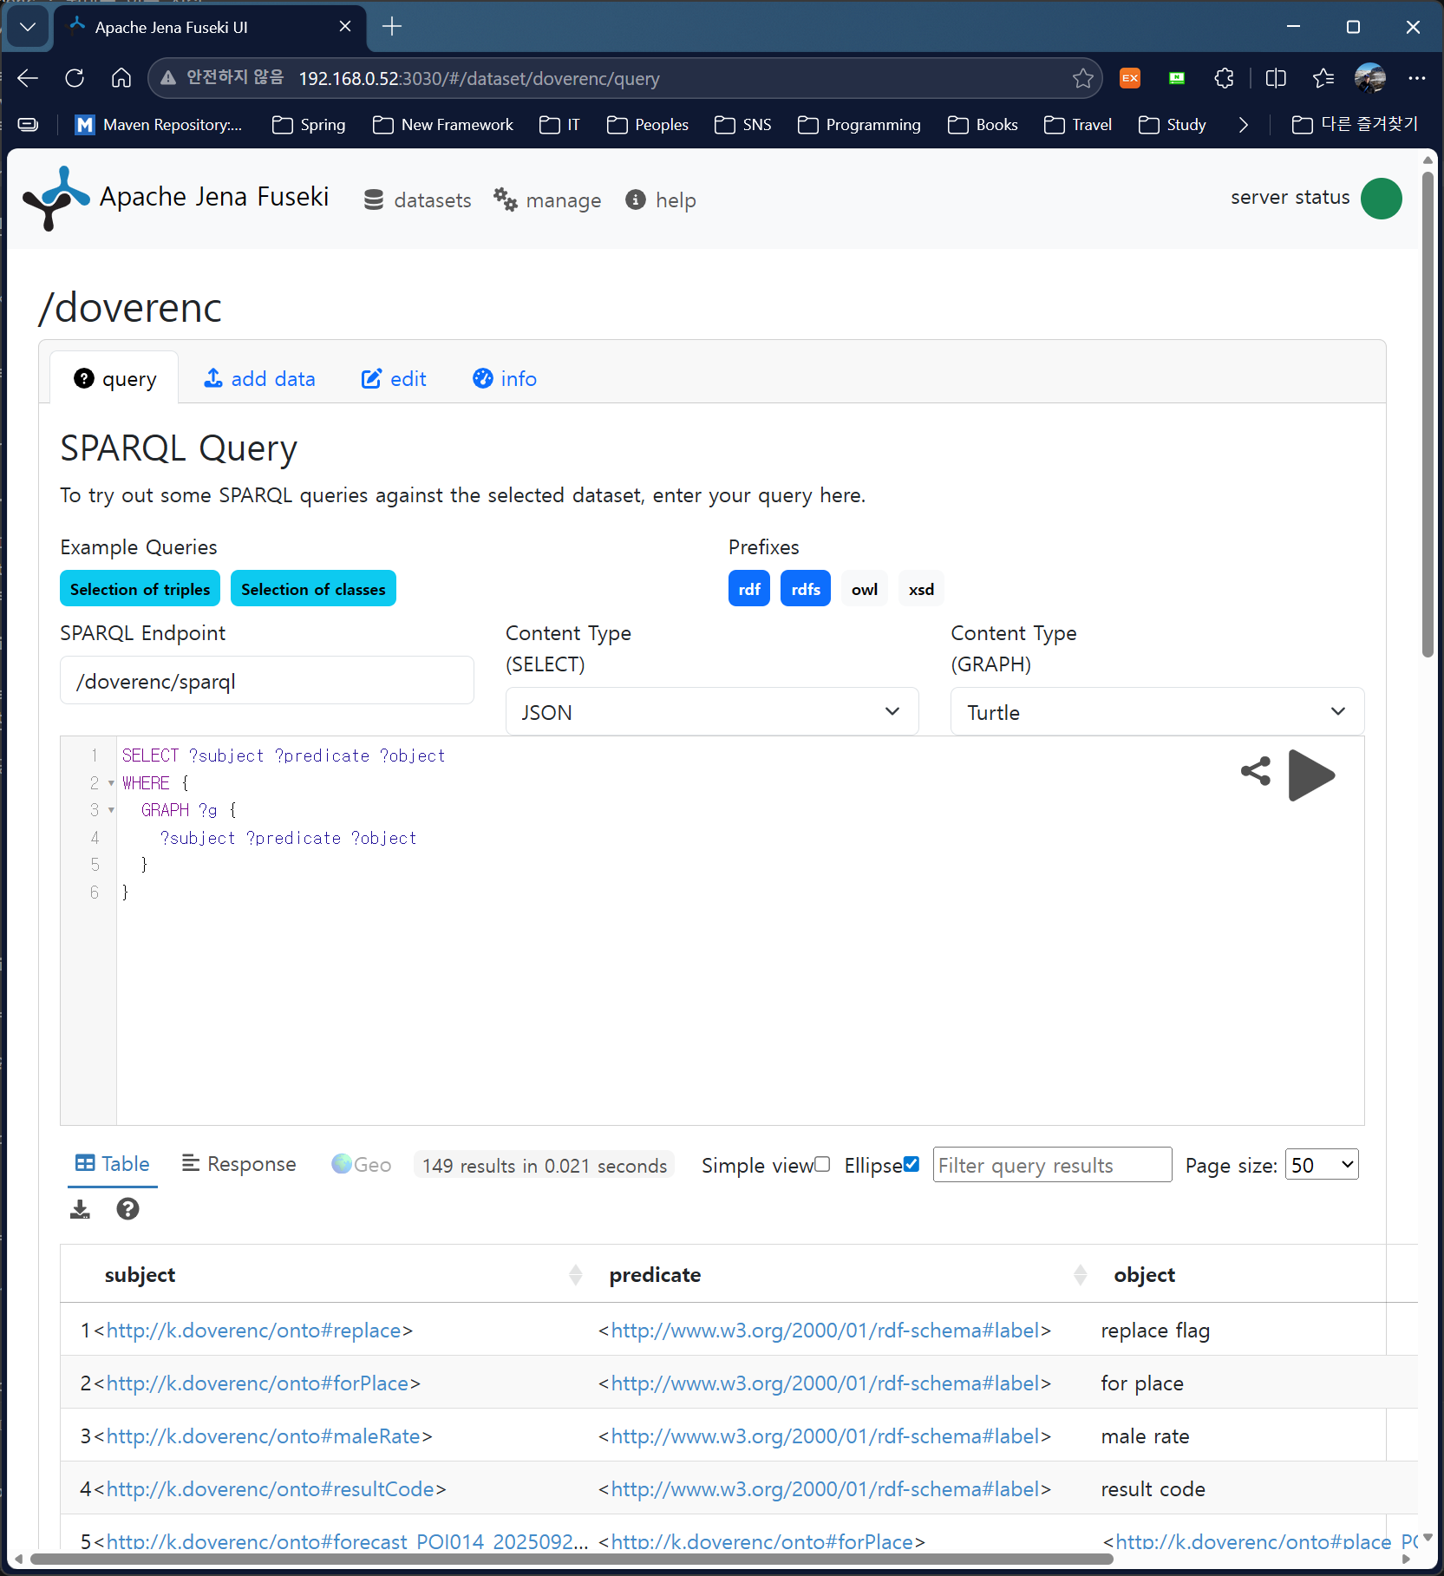
3.3 Apache Jena Fuseki 설치 및 사용
Admin 화면 접속 및 데이터 처리. http://localhost:3030 (원할 경우 가상 머신의 Real IP 사용)
TTL 데이터 ADD 및 조회
# fuseki 서버에 TTL 파일 Post. Fuseki UI 화면에서 "add data" 해도 됨
cd /home/user/Desktop/materials/part1/01-02-oag/convert/
curl -X POST -H "Content-Type: text/turtle" \
--data-binary @gangnam.ttl \
"http://127.0.0.1:3030/doverenc/data?graph=http://k.doverenc/onto#"
# Data 로딩 결과 메세지 : 149개 데이터 insert 되었다고 나옴
{
"count" : 149 ,
"tripleCount" : 149 ,
"quadCount" : 0
}
# 웹 브라우져로 관리 화면 접속
http://localhost:3030
# query 버튼 클릭 후 아래 SPARQL 실행
SELECT ?subject ?predicate ?object
WHERE {
GRAPH ?g {
?subject ?predicate ?object
}
}
# SPARQL에 대한 기술적 설명은 생략

Slide 24
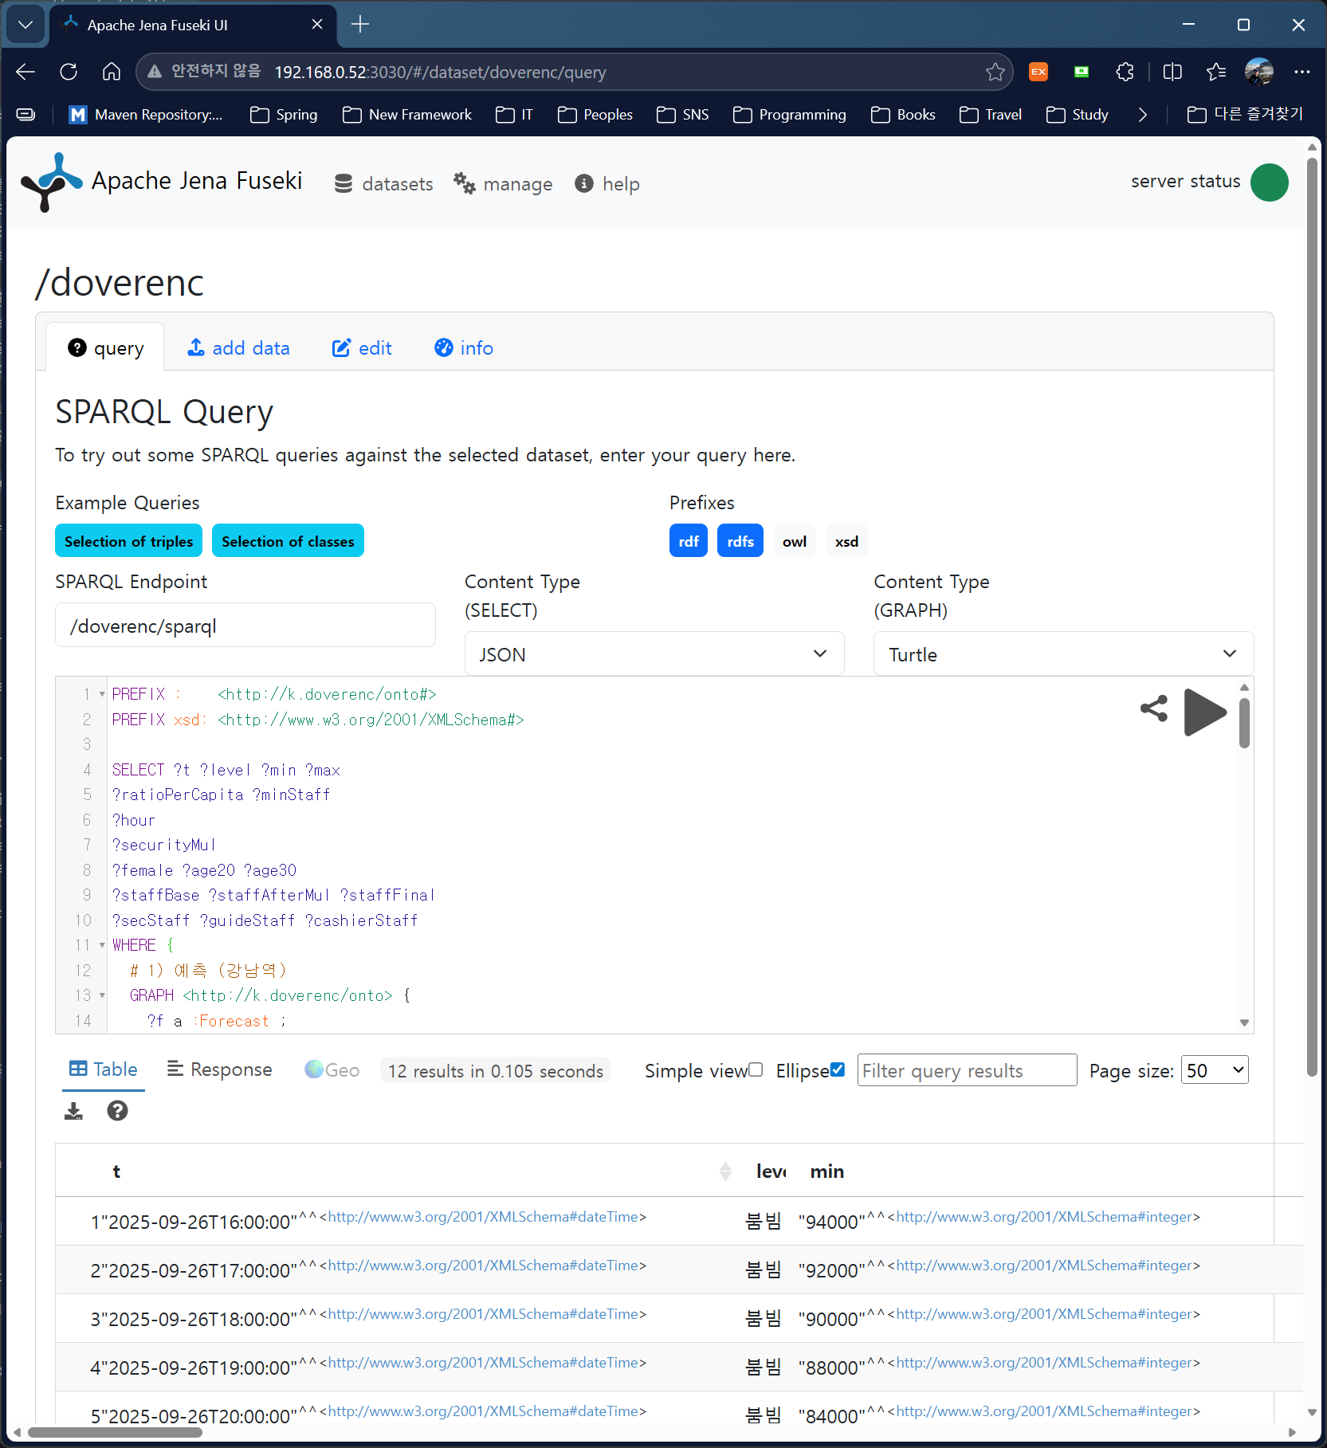
3.3 Apache Jena Fuseki 설치 및 사용
Admin 화면 접속 및 데이터 처리. http://localhost:3030 (원할 경우 가상 머신의 Real IP 사용)
TTL 정책 데이터 ADD 및 조회
# fuseki 서버에 TTL 파일 Post. Fuseki UI 화면에서 "add data" 해도 됨
cd /home/user/Desktop/materials/part1/01-03-rules
curl -X POST \
-H "Content-Type: text/turtle" \
--data-binary @policy.ttl \
"http://localhost:3030/doverenc/data?graph=http://k.doverenc/onto#"
# Data 로딩 결과 메세지 : 48개 데이터 insert 되었다고 나옴
{
"count" : 48 ,
"tripleCount" : 48 ,
"quadCount" : 0
}
# 웹 브라우져로 관리 화면 접속
http://localhost:3030
# 복잡한 SPARQL 실행 후 결과 확인
vi query.sparql
위의 파일의 내용을 Fuseki 관리화면에 입력 후 조회
# SPARQL에 대한 기술적 설명은 생략

Slide 25
3.4 추천 시스템 - Python 이용
Python으로 자연어 질의 수행. Ontology (Fuseki) 및 LLM (Ollama) 처리 후 자연어 결과 응답
앞서 Fuseki에 반영한 TTL 데이터를 활용
# Python 가상 환경 생성
cd /home/user/Desktop/materials/part1/01-02-oag/oag
python3 -m venv .venv
source .venv/bin/activate
# Python 라이브러리 설치
pip install -r requirements.txt
# Python 프로그램으로 질의 및 결과 확인 (1)
python ask_query.py --question "강남역의 붐비는 시간대를 나열해줘"
# Python 프로그램으로 질의 및 결과 확인 (2)
python ask_query.py --question "강남역의 붐비는 시간대는 언제입니까?"
데이터 오류 발생. 기본 적인 구조만 이해하고 넘어감

Slide 26
4
Ontology 모델링 및 반영
2.1 ..
2.2 ..

Slide 27
4.1 Protégé를 이용한 모델링
Protégé는 오픈 소스 OWL(WEB Ontology Language) Ontology 에디터이다.
Windows, macOS, Linux 에서 사용 가능하며 자바 기반 어플리케이션이다.
# Ubuntu에 protege 설치
cd /opt
sudo wget https://github.com/protegeproject/protege-distribution/releases/download/protege-5.6.9/Protege-5.6.9-linux.tar.gz
sudo tar xvzf Protege-5.6.9-linux.tar.gz
sudo rm Protege-5.6.9-linux.tar.gz
sudo chown -R user:users Protege-5.6.9
# Ubuntu에 protege 실행
# GUI (gnome desktop) 환경에서 실행해야 한다.
cd /opt/Protege-5.6.9
./run.sh

Slide 28
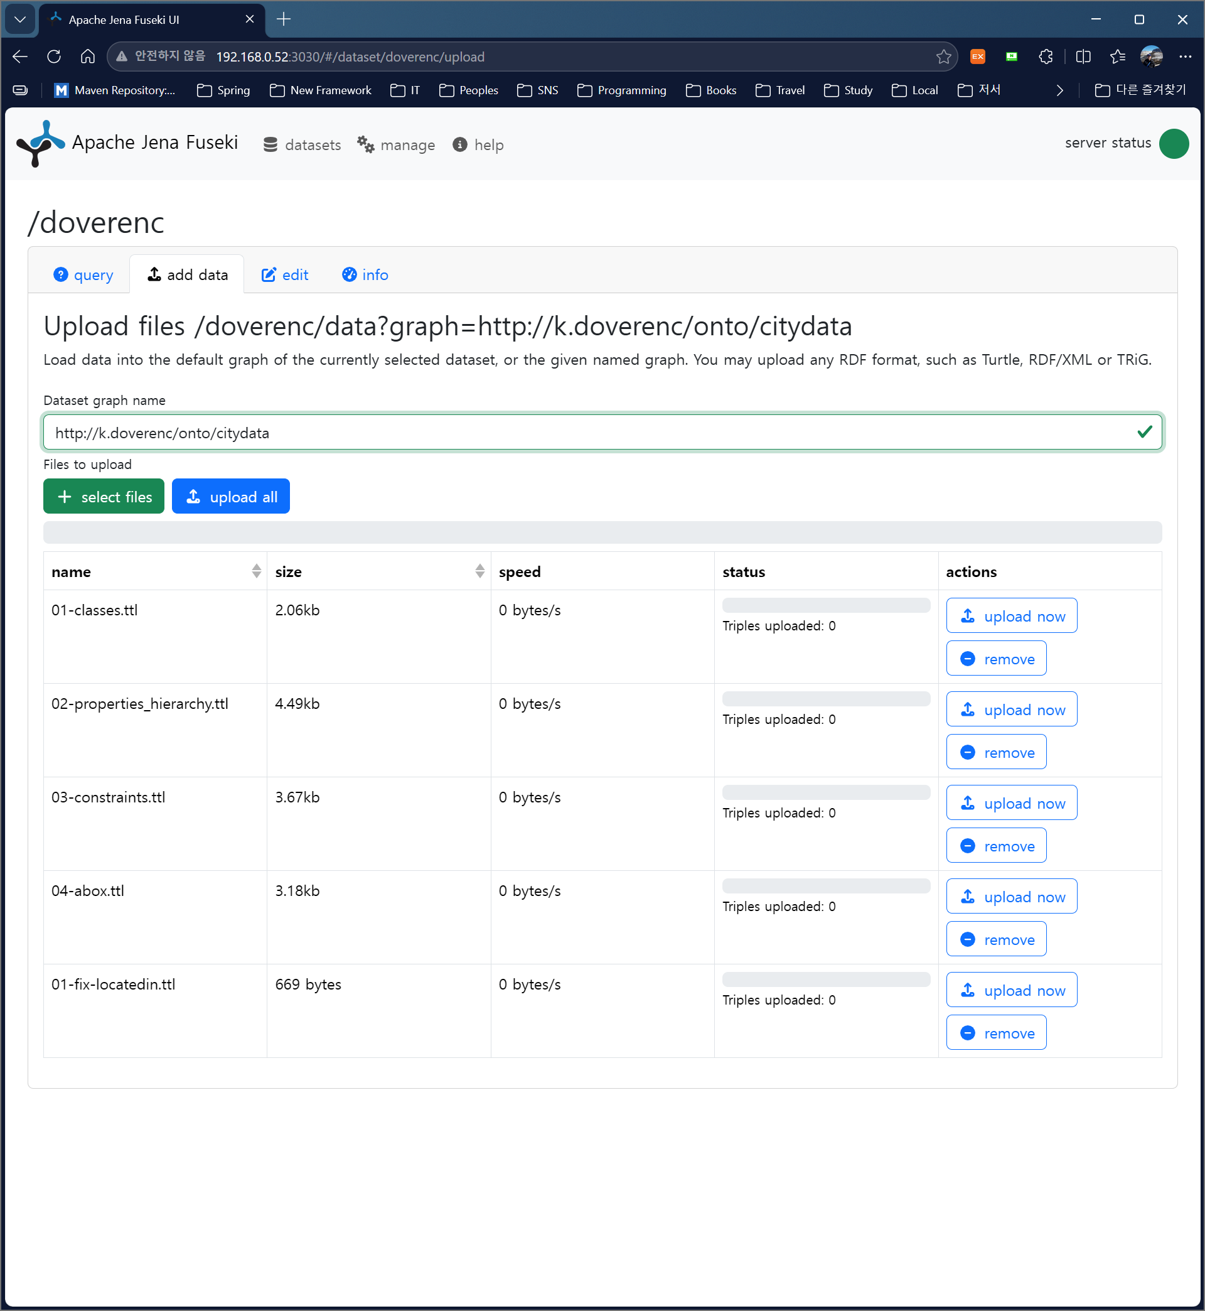
4.2 모델링 TTL Fuseki 반영
Protege를 이용해서 모델링한 TTL 파일을 Fuseki에 반영한다.
Fuseki를 통해 Ontology 서비스를 한다
# 기존 로딩한 data와 충돌 방지를 위해 Fuseki 재기동
- Fuseki가 메모리로 설정되어 있어서 재기동하면 모든 데이터 초기화됨
# 로딩할 파일은 아래 5개 파일임
/home/user/Desktop/materials/part3/03-01-03-protege/01-classes.ttl
/home/user/Desktop/materials/part3/03-01-03-protege/02-properties_hierarchy.ttl
/home/user/Desktop/materials/part3/03-01-03-protege/03-constraints.ttl
/home/user/Desktop/materials/part3/03-01-03-protege/04-abox.ttl
/home/user/Desktop/materials/part3/03-01-03-protege/fixed/01-fix-locatedin.ttl
# Fuseki 관리 화면에서 add data 클릭
# 위의 5개 파일 선택
# Dataset graphe name에 http://k.doverenc/onto/citydata 입력

Slide 29
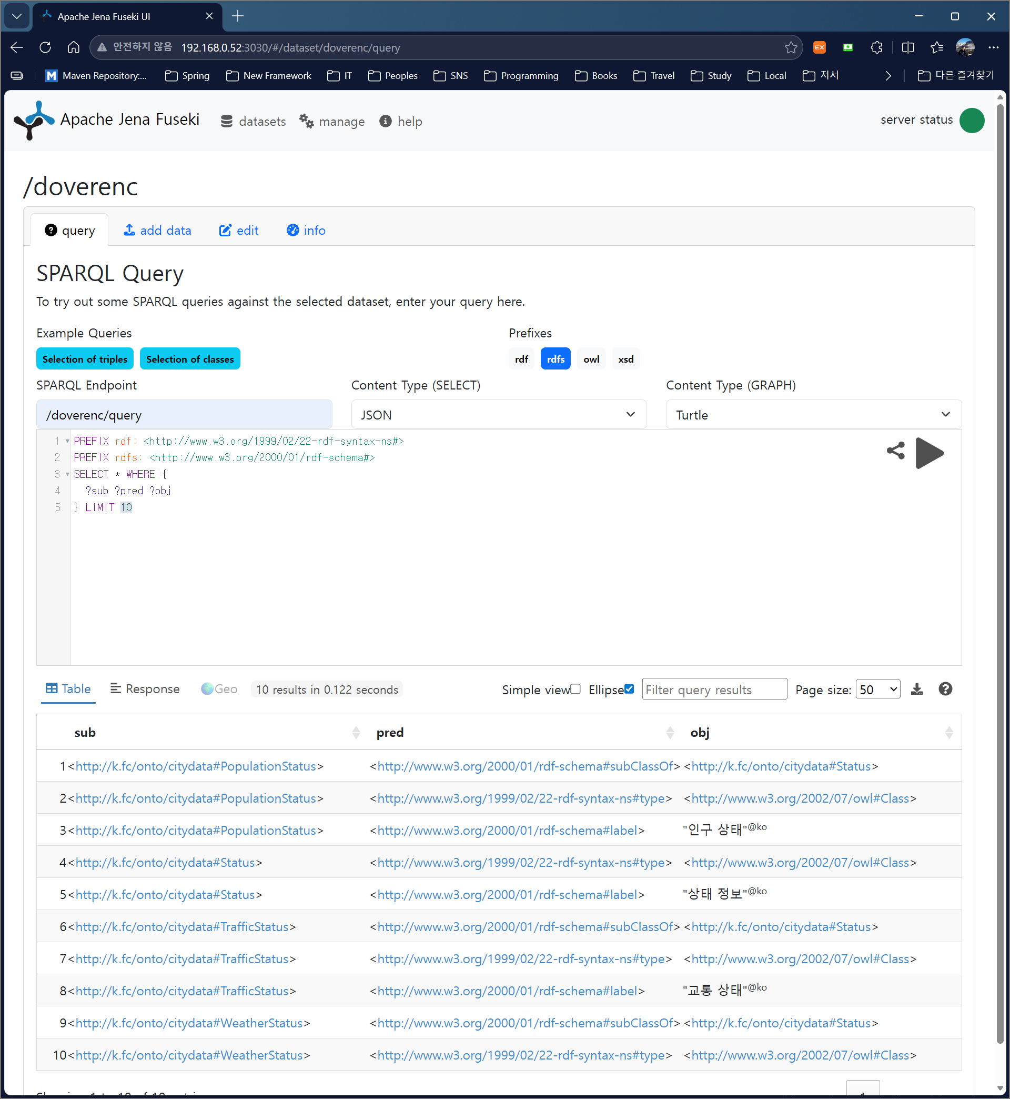
4.2 모델링 TTL Fuseki 반영
Protege를 이용해서 모델링한 TTL 파일을 Fuseki에 반영한다.
Fuseki를 통해 Ontology 서비스를 한다
# 아래 SPARQL 실행해서 결과 테스트
PREFIX rdf: <http://www.w3.org/1999/02/22-rdf-syntax-ns#>
PREFIX rdfs: <http://www.w3.org/2000/01/rdf-schema#>
SELECT * WHERE {
?sub ?pred ?obj
} LIMIT 10
# 아래에 있는 5종류의 SPARQL로 데이터 검색
cd /home/user/Desktop/materials/part3/03-01-04-fuseki
- 강남역 instance 출력
01-query-gangnam.txt
- 강남역의 교통상황과 인구 상황을 출력
02-query-gangnam-status.txt
- 강남역의 상태 값을 교통상태, 인구상태로 나눠서 각각 출력
03-query-gangnam-complex-status.txt
- 강남역에 연결되어 있는 주차장 정보 출력
04-query-parkinglot.txt
- 강남역에 연결되어 있는 주차장 및 주차장 내의 충전기 정보 출력
05-query-parkinglot-evcharger.txt

Slide 30
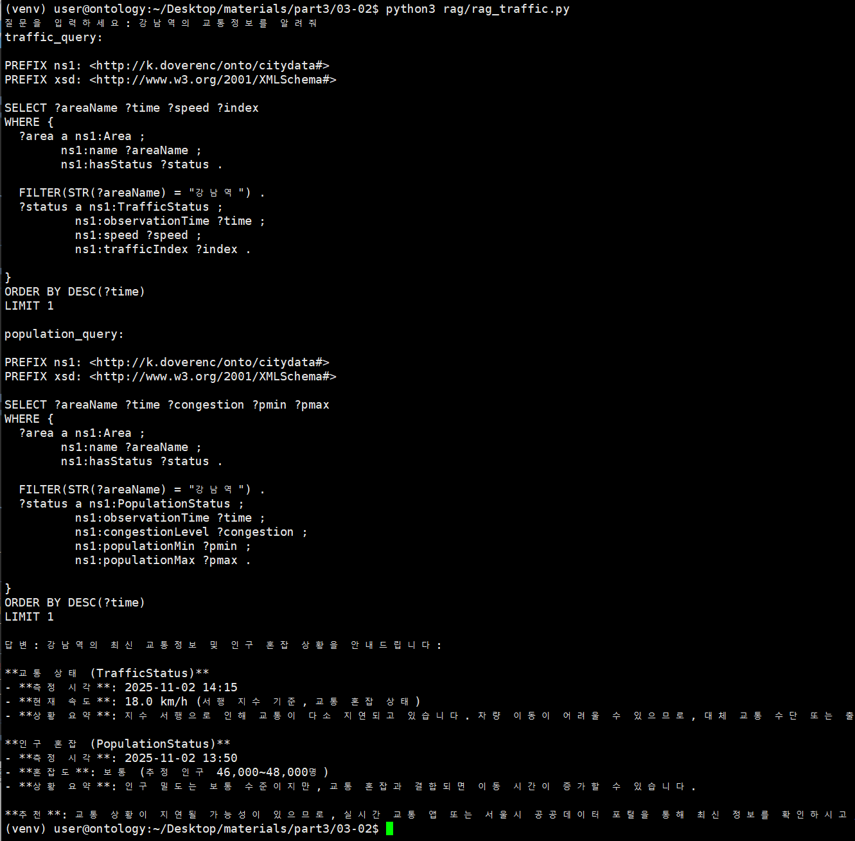
4.3 추천 시스템 개발
Python (LangChain) 어플리케이션을 이용해 Fuseki와 Ollama를 연동하여 추천 시스템을 개발한다.
# Python 환경 설정
cd /home/user/Desktop/materials/part3/03-02
python3 -m venv ~/venv
source ~/venv/bin/activate
pip3 install -r requirements.txt
# 추천 어플리케이션 실행
python3 rag/rag_traffic.py
- 질문 입력란에 아래 문구 입력 후 Enter
강남역의 교통정보를 알려줘
# 실행 결과 해석 : 데이터 처리 흐름
. "강남역의 교통정보를 알려줘" 라는 질문에 대해 LLM 이 분석
. LLM이 해당 질문을 SPARQL로 변경
. 생성된 SPARQL을 Apache Fuseki 서버에 질의
. Fuseki 서버 질의 결과를 LLM을 이용해서 자연어로 정리
. 결과 리턴

Slide 31
5
추천 시스템 개발
2.1 ..
2.2 ..

Slide 32
5.1 추천 시스템 아키텍처 흐름
서울시 공공데이터를 이용한 추천 시스템을 개발한다.
앞서 사용한 Protege, Fuseki 정보를 활용한다.
실시간 데이터 수집
ETL 처리
(Triple Store 적재)
실시간 Knowledge Graph 저장
SPARQL
템플릿 선택
쿼리 실행
결과 반환

Slide 33
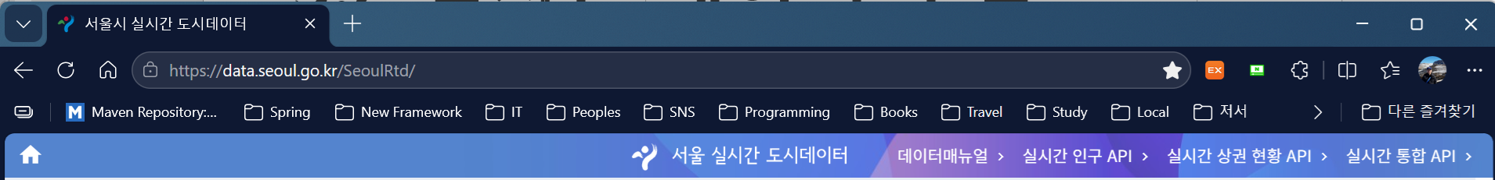
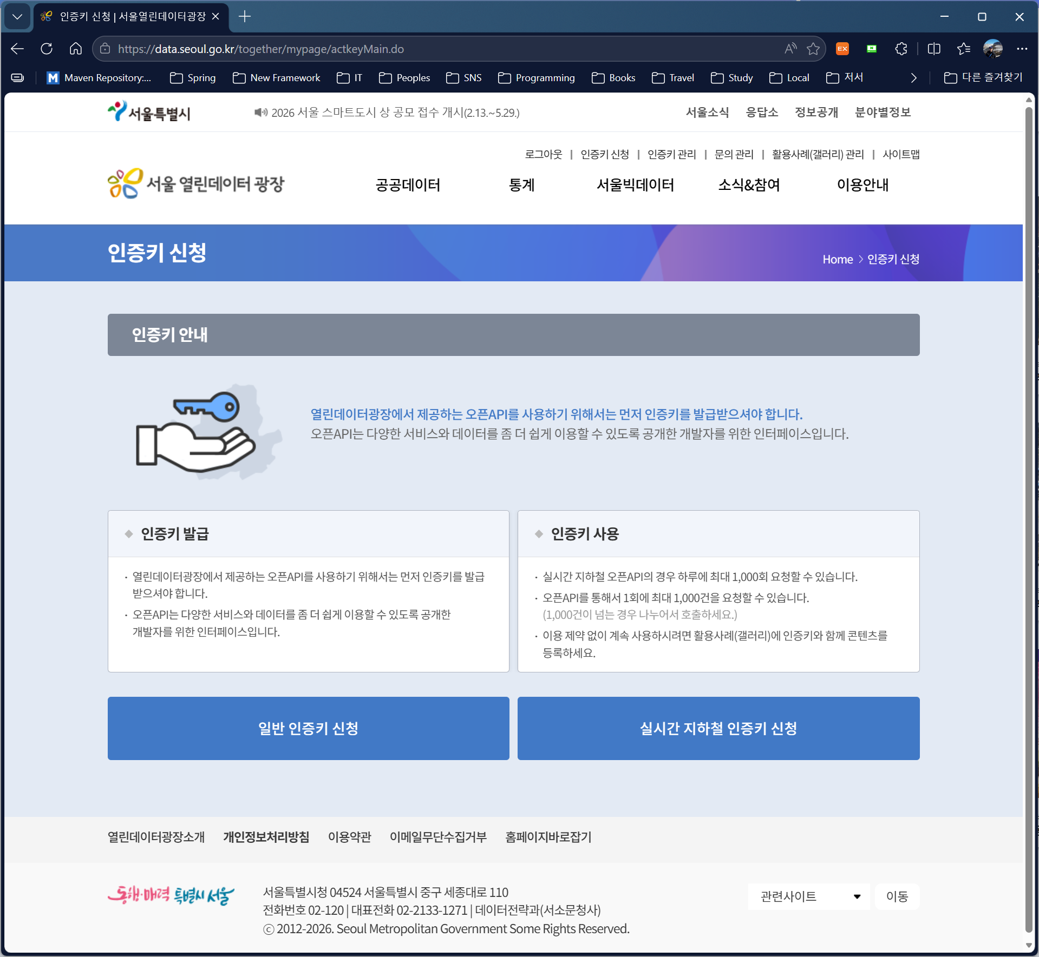
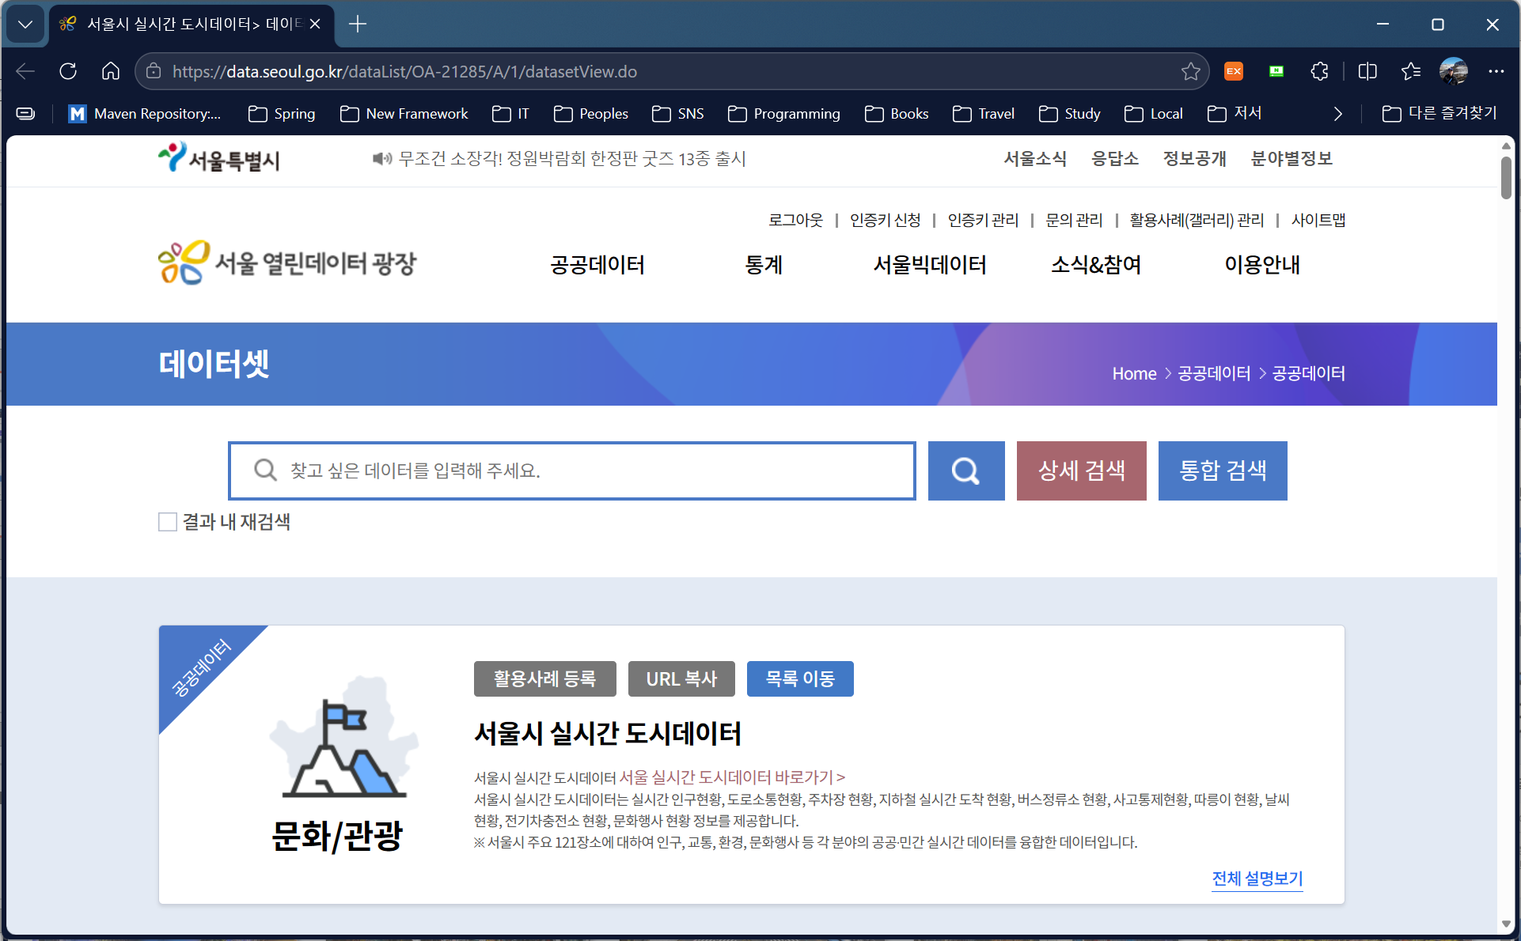
5.2 실시간 데이터 수집
서울시 공공 데이터 이용 -> OPEN API 연동을 위한 KEY 발급 필요
서울시 실시간 도시 데이터 : https://data.seoul.go.kr/SeoulRtd/ 에 로그인 해서 개별적으로 KEY 발급
# 서울시 공공 데이터 API KEY 발급 신청
서울시 도시데이터 접속
(회원가입 및 로그인)
인증키 신청
인증키 신청화면 이동

Slide 34
5.3 수집 및 Triple Store 저장
서울시 실시간 도시 데이터 연동
Python으로 Open API 연동되도록 개발
1. 서울시 공공 데이터 Ontology에 반영
# Python 환경 설정
cd /home/user/Desktop/materials/part3/03-03-04-ontology
python3 -m venv ~/venv
source ~/venv/bin/activate
pip install -r requirements.txt
# 서울시 API KEY 셋팅 (0의 값을 발급한 key 값으로 교체)
# Python 프로그램에서 SEOUL_API_KEY 환경 변수를 읽어서 CURL 호출하도록 개발되어 있다.
export SEOUL_API_KEY=00000000000000000000000000000000000000000000
# 서울시 강남역 공공 데이터 조회. 최종적으로 2번 형태로 Ontology에 저장해야 한다.
# 1) 로컬 파일 저장용 -> 서울시 공공 데이터 연동 결과 확인용
python3 mini_etl.py --area 강남역 --output-file gangnam.ttl
# 2) 조회 후 Fuseki 서버에 저장 -> Ontology에 데이터 반영용
python3 mini_etl.py --area 강남역 --fuseki-endpoint http://localhost:3030/doverenc/data
2. 주기적으로 Ontology에 저장
# cron, batch 등 다양한 형태로 응용 가능. 여기서는 간단히 watch 명령어 이용
# Fuseki 서버에 주기적으로 반영 (주의!! 데이터 용량이 커서 오랜 기간 켜 놓을 경우 문제 생김)
watch -n 1200 python3 mini_etl.py --area 강남역 --fuseki-endpoint http://localhost:3030/doverenc/data

Slide 35
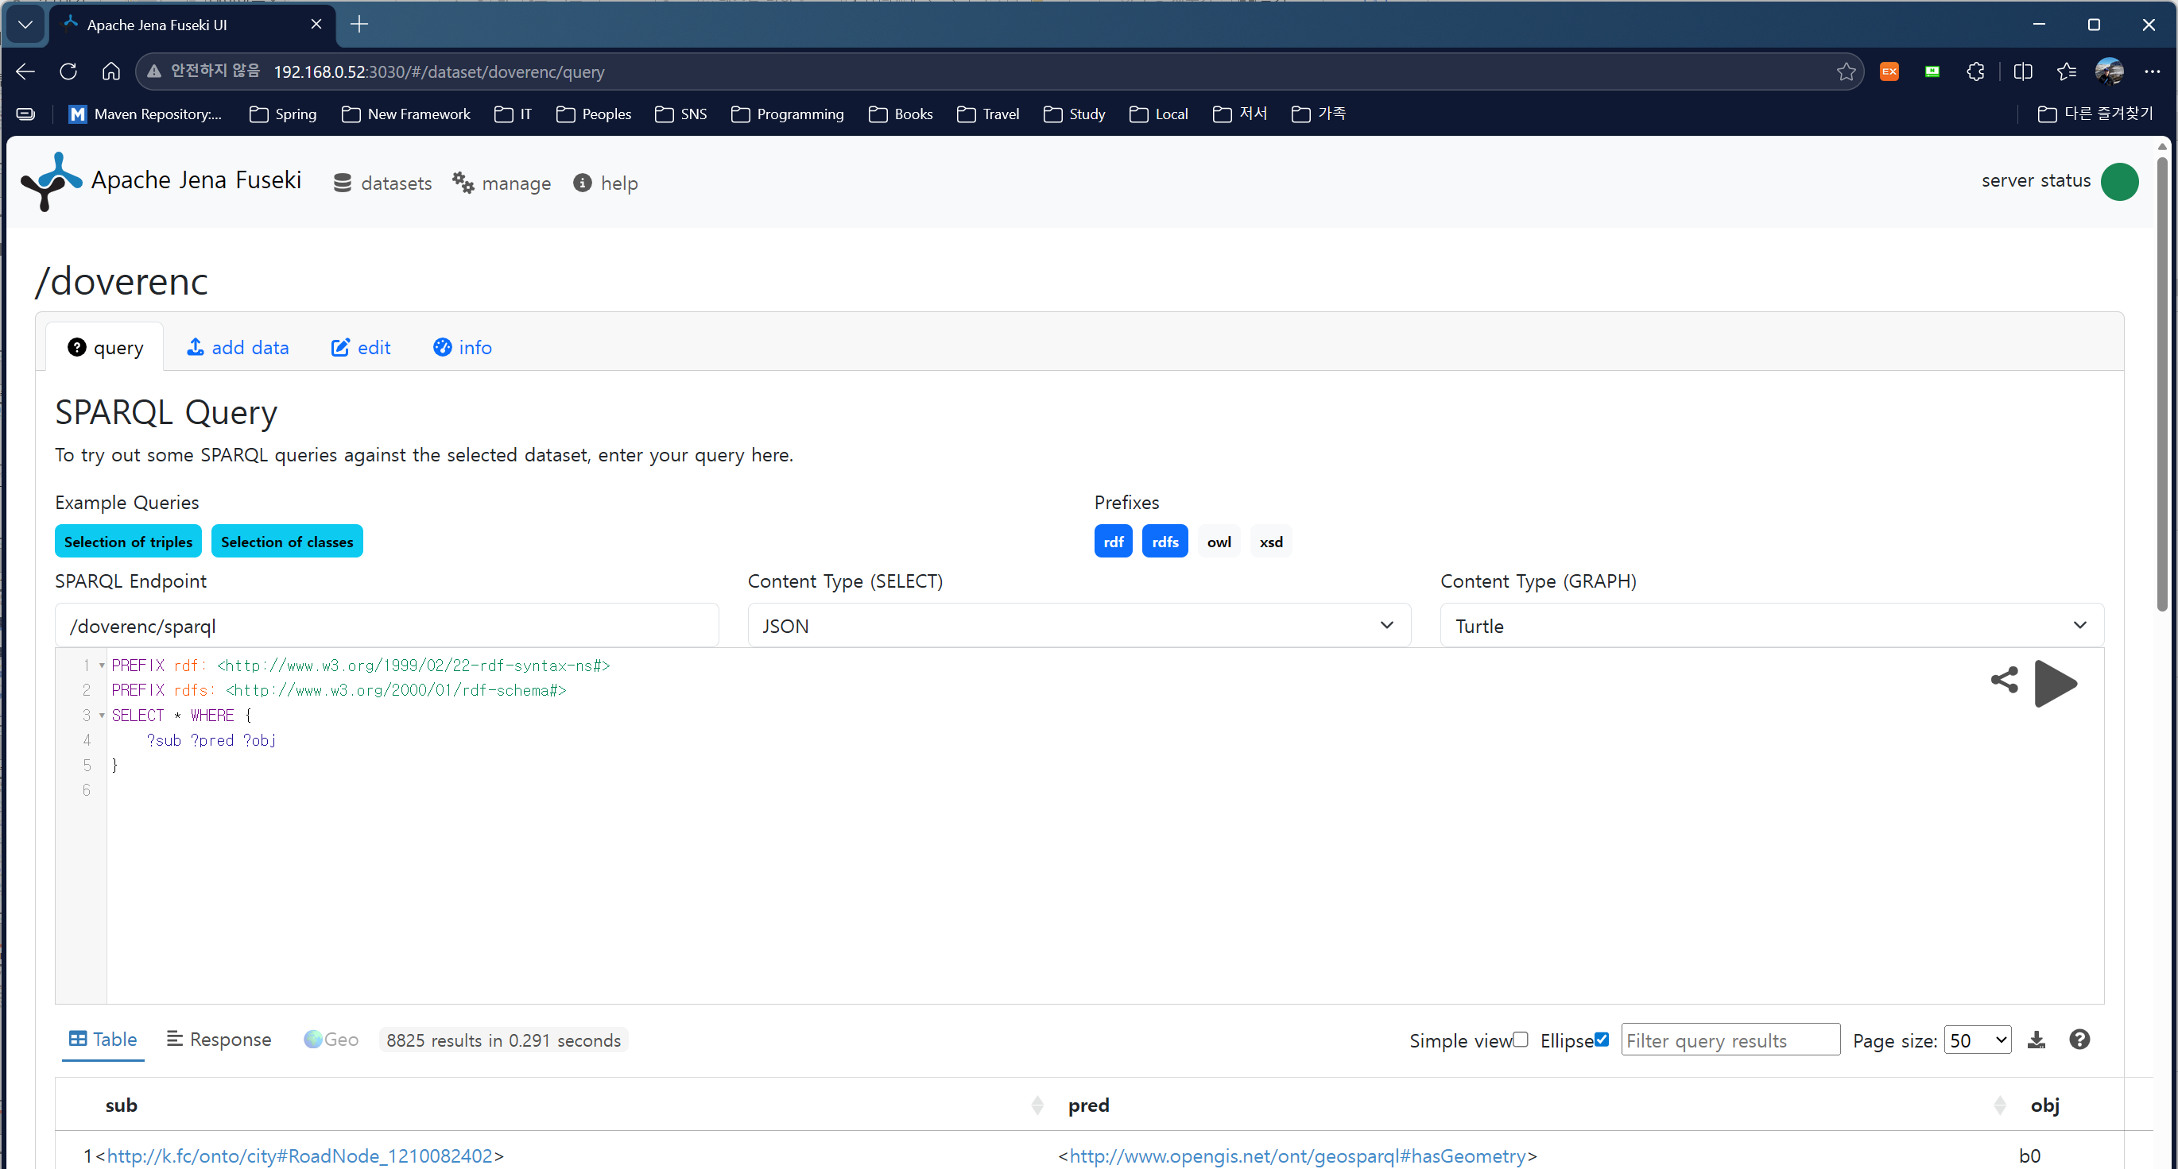
5.4 Fuseki에서 조회
Ontology에 저장된 데이터 조회하여 결과 검증
# 아래 SPARQL로 데이터 검증
PREFIX rdf: <http://www.w3.org/1999/02/22-rdf-syntax-ns#>
PREFIX rdfs: <http://www.w3.org/2000/01/rdf-schema#>
SELECT * WHERE {
?sub ?pred ?obj
}

Slide 36
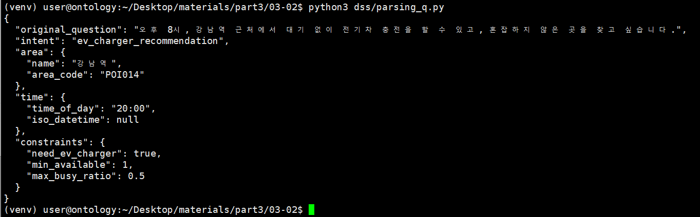
5.5 Ontology, LLM 기반 질의 응답
Python 프로그램을 이용해서 자연어 질문 분석
# Python 환경 설정
cd /home/user/Desktop/materials/part3/03-02
python3 -m venv ~/venv
source ~/venv/bin/activate
pip install -r requirements.txt
#질의용 json 파일 생성 - LLM을 이용한 질문 분석 후 파일 생성
python3 dss/parsing_q.py
<< 결과 설명 >>
강남역 전기차 충전 추천을 자연어로 요청
LLM을 이용해서 질문 정보 분해
분해된 데이터를 Python 프로그램이 이해할 수 있는 JSON 형태로 생성

Slide 37
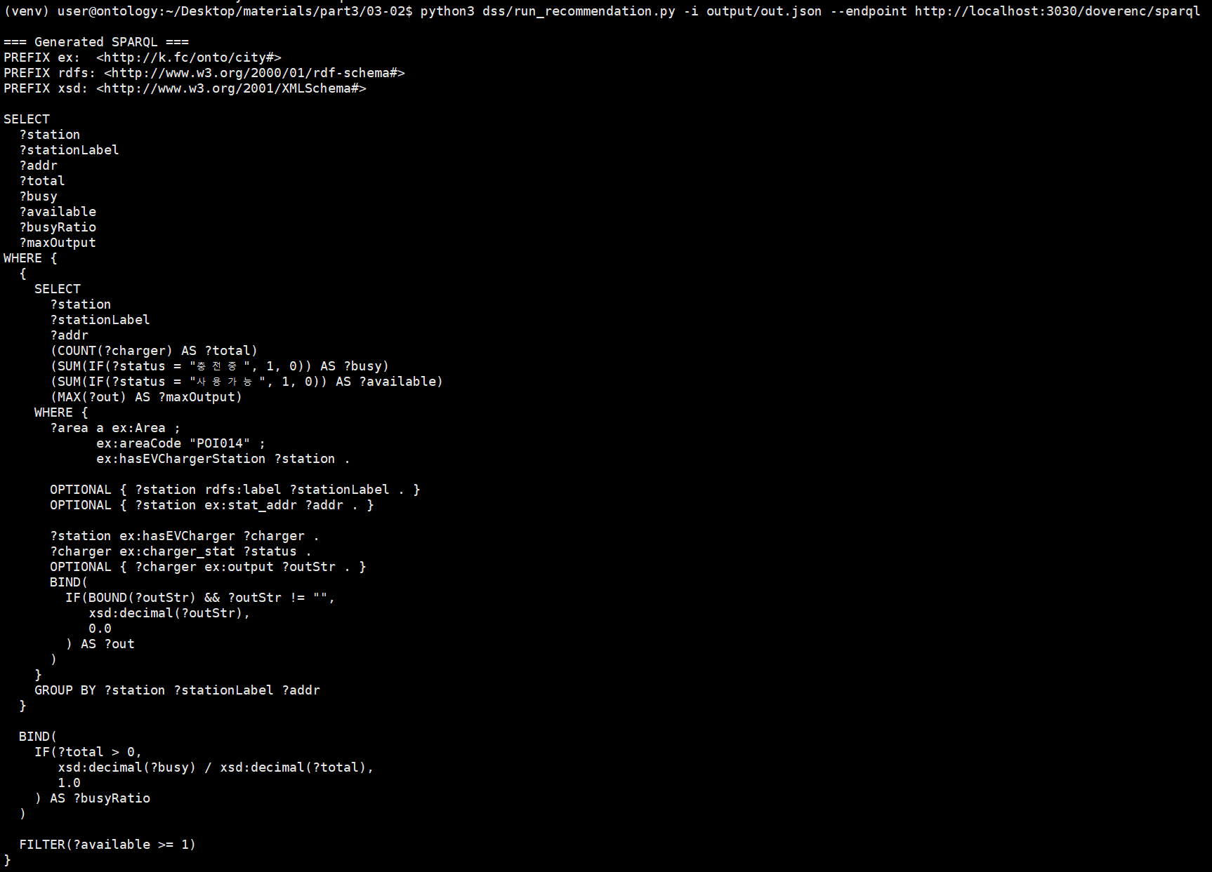
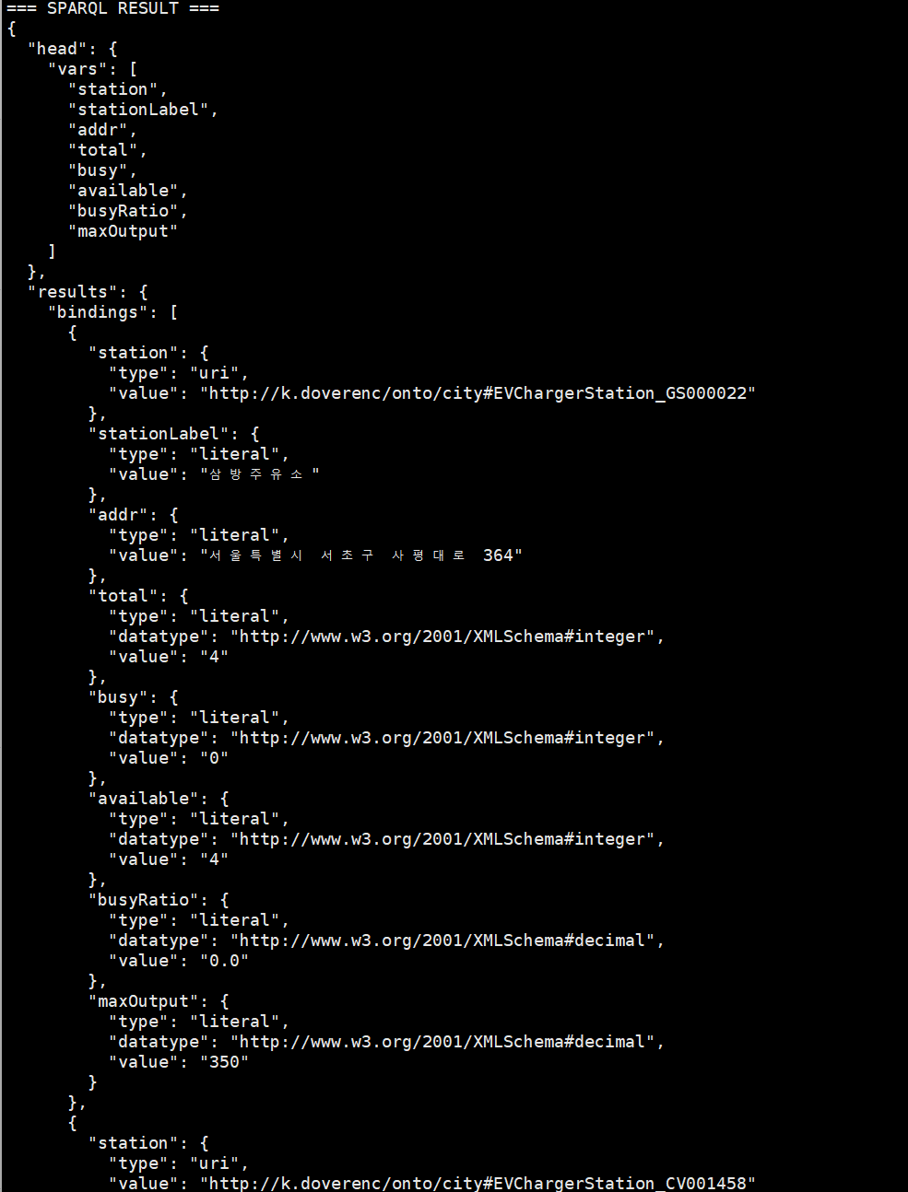
5.5 Ontology, LLM 기반 질의 응답
Python 프로그램을 이용해서 질의 응답 수행
# 앞서 생성한 질문 분석 결과 JSON 저장
# out.json으로 저장 아래 명령 실행 (out.json 파일은 github에 사전 commit해 놓았음)
# SPARQL 생성 후 ONTOLOGY 조회
python3 dss/run_recommendation.py -i output/out.json --endpoint http://localhost:3030/doverenc/sparql
out.json 기반 SPARQL 생성
Ontology 조회 결과

Slide 38
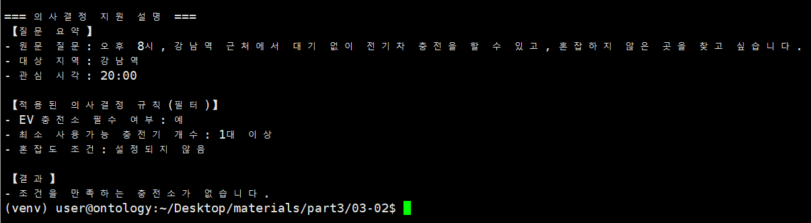
5.5 Ontology, LLM 기반 질의 응답
Python 프로그램을 이용해서 질의 응답 수행
# Ontology 조회 결과 JSON 값을 LLM을 통해 자연어 처리
python3 dss/run_dss.py -i output/out.json --endpoint http://localhost:3030/doverenc/sparql

